Slide 1
Product Compare
2015041028 배현우
2015041033 송유헌
2015041084 김중재

Slide 2
목차
프로젝트 소개
개발 환경
실행 화면
팀원 역할
점수 배분

Slide 3


프로젝트 소개
제품을 원하는 항목별로 비교한다.
제품에 대한 실시간 검색 순위를 보여준다.
제품에 대한 네이버 쇼핑 검색 결과를 보여준다.

Slide 4




개발 환경

Slide 5
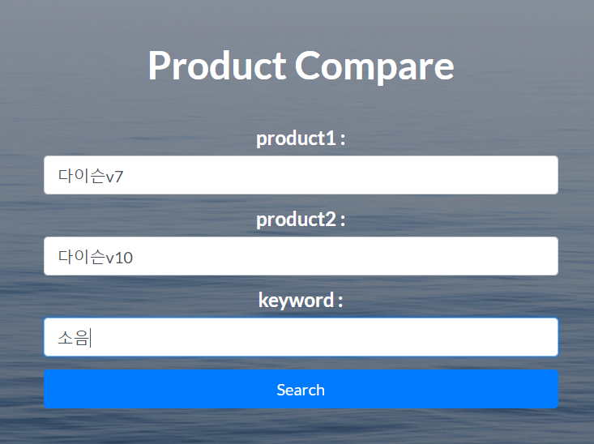
실행 화면

Slide 6
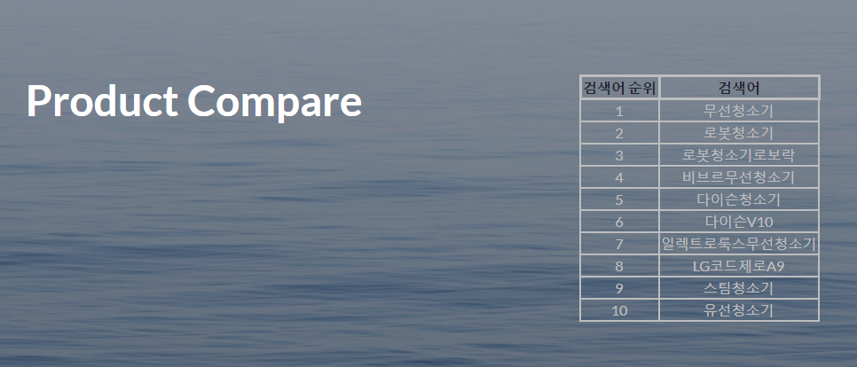
실행 화면

Slide 7
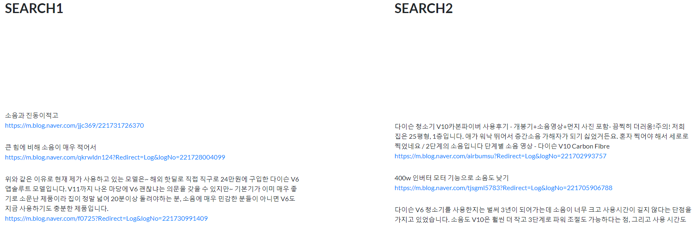
실행 화면

Slide 8
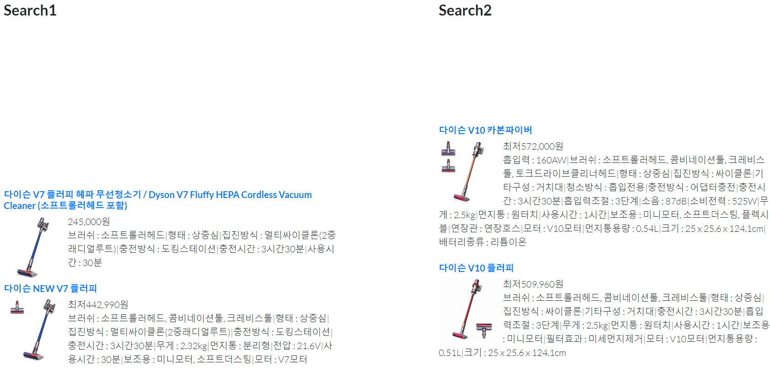
실행 화면

Slide 9


팀원 역할
배현우
Django로 웹서버 구축
Python 웹 크롤링
서버와 DB연동
김중재
Django로 웹서버 구축
서버와 DB연동
웹 사이트 제작
송유헌
Python 웹 크롤링
웹 사이트 제작

Slide 10
점수 배분
배현우
33%
김중재
33%
송유헌
33%
http://ec2-35-171-18-79.compute-1.amazonaws.com:8000/
https://github.com/Yuheon/CloudComputing

Slide 11
THANK YOU

